Slide 1
RAČUNAMO DELE CELOTE
Avtorica:
Nataša Magaš

Slide 2
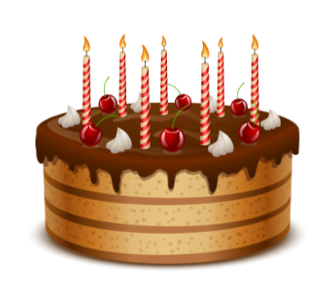
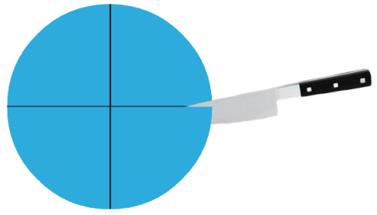
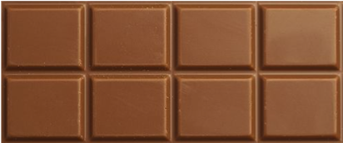
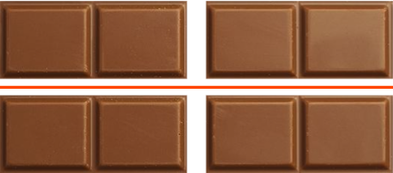
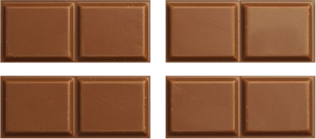
RAČUNANJE DELOV CELOTE
Maj je torto razdelil na štiri enake dele.
Tudi čokolado bi rad razdelili na štiri enake dele.
1
4
1
4
Dobil je ČETRTINE.
1
4
1
4

Slide 3
Pa poglejmo, kako bi to matematično izračunali. Če na prejšnjem posnetku preštejemo število čokoladnih koščkov ugotovimo, da jih je 8. Želimo izračunati koliko koščkov bi dobil vsak od štirih otrok?
Na koliko enakih delov bomo razdelili celo čokolado, če jo želimo dati štirim otrokom?…..Na 4… torej iščemo ČETRTINO od osmih koščkov čokolade.
Matematično to zapišemo takole:
…. preberemo ENA ČETRTINA OD OSEM JE ENAKO…
1
4
od 8 =

Slide 4
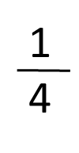
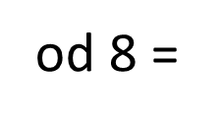
….in izračunamo s pomočjo deljenja
: 4 =
2
2
, ker je
8
No pa si sedaj poglejmo še nekaj primerov računanja delov celote:
1
6
od 24 =
4, ker je 24 : 6 = 4
1
3
od 18 =
6, ker je 18 : 3 = 6
1
8
od 48 =
6, ker je 48 : 8 = 6

Slide 5
V zvezek napišite naslov: RAČUNANJE Z DELI CELOTE
Del celote izračunamo s pomočjo deljenja.

Slide 6
Rešite naloge v SDZ-ju na strani 23.

